Slide 1
时间锁APP
软件需求和项目进展
汇报小组：第五组

Slide 2
软件需求
一. 用户及用户需求
时间锁APP面向的用户群体主要是有意愿对自身与手机之间不健康的关系改善的人群，在他们想打开娱乐应用的时候，提醒用户对使用时长进行人为限制。适用于在校学生，生活习惯不健康，以及自控力差的人群。该应用能辅助用户进行生活作息调整，并对应用使用时长做以总结。

Slide 3
软件需求
一. 用户及用户需求
a. 在校学生：主要约束软件类型为游戏型软件。由于学生群体的主体部分属于未成年人，其自制力相对成年人更低，更难控制自己的游戏欲望，且学生群体的主要任务为学习，故而在面对学生群体时，应该采取更加严厉的时间限制条件。
需求：更严厉的软件使用时长要求；每天的软件使用总结：软件使用时长，超时次数；每周的软件使用总结：软件常用时间段，软件使用时长趋势，基于上面结论给出的相关建议。（可加内容：面对学生群体给出相关推送，如如何提高自控力和学习效率，长时间使用手机的危害等相关知识）

Slide 4
软件需求
一. 用户需求
b. 上班族：面对上班群体，其主要服务对象为想获得更高质量生活和更健康的作息时间的人群。面对这类成年人，考虑到成年人的心理更加成熟，且工作后较为疲劳，对其采取的时间限制相对比较宽松。
需求：较为宽松的软件使用时长要求；每天的软件使用总结：软件使用时长，超时次数；每周的软件使用总结：软件常用时间段，软件使用时长趋势，基于上面结论给出的相关建议。（可加内容：面对上班群体给出相关推送，如推荐如何调节上班的身心疲劳，更广泛的放松方式：旅游等）

Slide 5
软件需求
二. 功能需求
学生群体：更窄的时间选择范围，当到达指定时间后，可继续使用选项的时间段更窄，递归削减范围更大，当到达3次（暂定）或更少时，会强制退出等（该限制条件会明确告知使用者），且应用使用的冷却周期更长。
上班族：拥有更长的时间选择范围，当到达指定时间后，可继续使用选项的时间段更宽，递归削减范围更小，当到达5次（暂定）或更少时，会强制退出等（该限制条件会明确告知使用者），且能够再次使用相应软件的冷却周期更短。

Slide 6
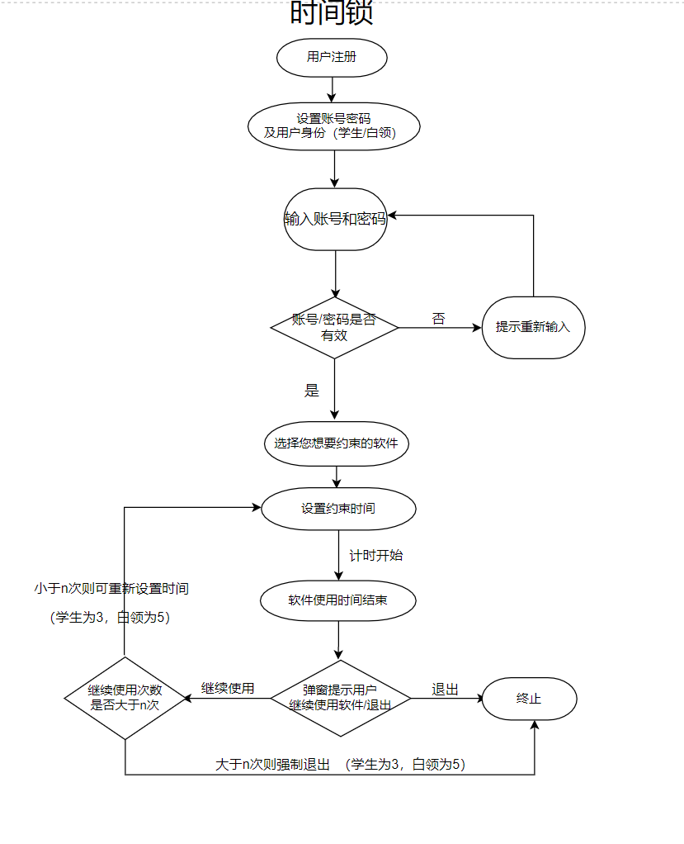
软件需求
二. 功能需求——活动图

Slide 7
项目进展
项目计划
目前我们的计划是确定用户群体，讨论用户需求，确定需要实现的功能，完成UI设计，再根据用户需求扩展相关功能。

Slide 8
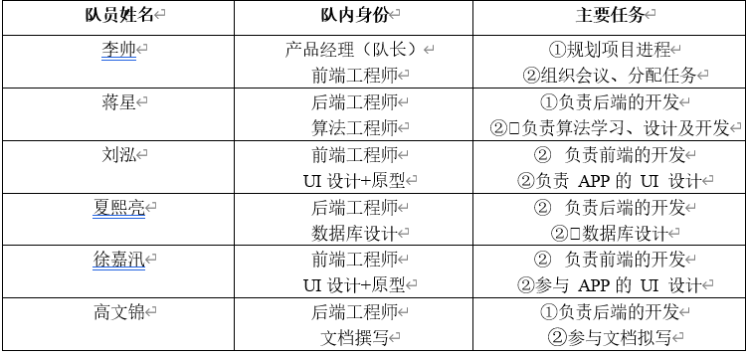
项目进展
二. 任务分工情况

Slide 9
项目进展
三. 已完成的成果
建立公共仓库，READ ME，UI界面

Slide 10
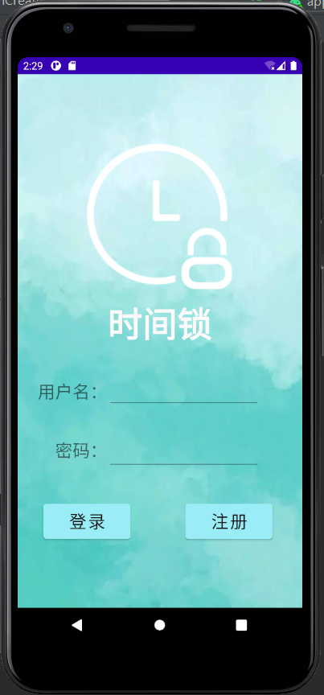
项目进展
三. 已完成的成果
UI界面：

Slide 11
项目进展
四. 后期项目计划
根据用户需求及活动图完善具体功能，每隔3天开一次例会，了解成员工作进展，遇到的相关困难及解决方式，完善和更新计划。

Slide 12
谢谢！

